Slide 1
Brechas en la disponibilidad de recursos humanos en salud
Reto de Salud Global
15 de junio , 2016

Slide 2
Contenido
Modelo de disponibilidad de RH y Brechas
Situación global, realidad nacional
Estudio de brechas en atención primaria
  Mapas y brechas
  Brecha 1: Carga vs demanda
  Brecha 2: Disponibilidad y actividad de RH
  Brecha 3: Disponibilidad vs formación de RH
3. Disponibilidad y formación de especialistas
4. Consideraciones finales

Slide 3
1. Modelo de disponibilidad de RH y Brechas
Nuevos graduado extranjeros
Entrada
Políticas en:
Educación
Salarios
Migración
Jubilación
Trabajadores de la salud (número y las horas de trabajo)
Salida
Extranjeros
Jubilados

Slide 4
1. Modelo de disponibilidad de RH y Brechas
Nuevos graduados extranjeros
Entrada
Demografía
Políticas en:
Educación
Salarios
Migración
Jubilación
Trabajadores de la salud (número y las horas de trabajo)
Servicios de Salud
Morbilidad
Salida
Extranjeros
Jubilados
Suministro de otros recursos sanitarios
PIB y gastos en salud

Slide 5
1. Modelo de disponibilidad de RH y Brechas
Salud
Demanda
Actividad
DisponibilidadRH
Formación RH
Necesidad vs demanda
Actividad vs disponibilidad
Perfil vs formación
Productividad
BRECHAS
5

Slide 6
Mapas y brechas
Brecha 1
Salud
Demanda
Actividad
DisponibilidadRH
Formación RH
Necesidad vs demanda
Actividad vs disponibilidad
Perfil vs formación
Productividad
BRECHAS
6

Slide 7
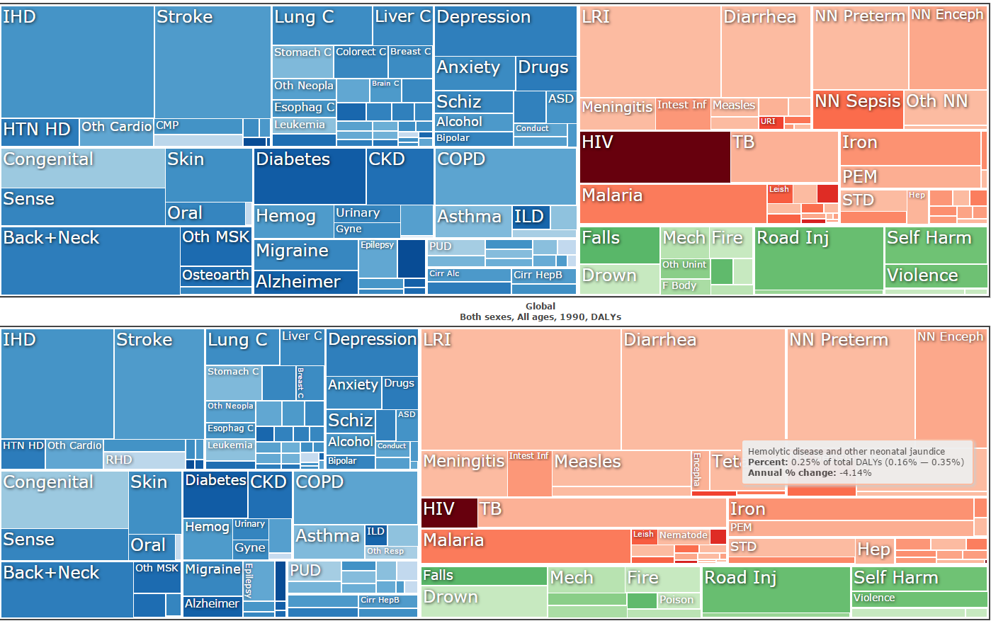
Brecha 1: carga de la enfermedad vs demanda
CARGA GLOBAL DE LA ENFERMEDAD, 1990-2013
2013
1990
Fuente: Institute of Health Metrics and Evaluation. http://www.healthdata.org/results/data-visualizations
7

Slide 8
Brecha 1: carga de la enfermedad vs demanda
CARGA DE LA ENFERMEDAD (AVISA) MÉXICO, 1990-2013
1990
2013
Cambio
5.8%
0.3%
128.5%
-1.7%
1.02%
-29.9%
-0.3%
-11.7%
-9.9%
-18%
-60.1%
-46.7%
-86.1%
Enfermedades diarréicas
Diabetes mellitus
Cardiopatía isquémica
Infección respiratoria baja
Lesiones en carretera
Dolor de espalda baja y cuello
Violencia interpersonal
Desórdenes depresivos
Enfermedad del órgano sensorial
Complicaciones por parto prematuro
Anomalías congénitas
Enfermedad pul. obstructiva crónica
Enfermedad renal crónica
1
1
Diabetes mellitus
Cardiopatía isquémica
Enfermedad renal crónica
Dolor de espalda baja y cuello
Desórdenes depresivos
Lesiones en carretera
Anomalías congénitas
Enfermedad del órgano sensorial
Enfermedad pul. obstructiva crónica
Violencia interpersonal
Infección respiratoria baja
Complicaciones por parto prematuro
Enfermedades diarréicas
2
2
3
3
4
4
5
5
6
6
7
7
8
8
9
9
10
10
13
12
12
15
15
25
Enfermedades transmisibles
Enfermedades no transmisibles
Lesiones
Fuente: Institute of Health Metrics and Evaluation. http://www.healthdata.org/results/data-visualizations
8

Slide 9
Brecha 1: carga de la enfermedad vs demanda
DIEZ PRINCIPALES CAUSAS EN MÉXICO, HOMBRES 2013-2014
Carga de la enfermedad, 2013
Morbilidad, 2014
Cardiopatía isquémica
Diabetes mellitus
Homicidios
Enf. pulmonar obstructiva crónica
Cirrosis
Enfermedad renal crónica
Lumbalgia
Infección respiratoria baja
Accidentes de vehículo
Depresión
Infecciones respiratorias agudas
Infecciones intestinales
Infección de vías urinarias
Úlceras, gastritis y duodenitis
Gingivitis y enfermedad periodontal
Otitis media ayuda
Conjuntivitis mucopurulenta
Hipertensión arterial
Diabetes mellitus
Intoxicación por picadura de alacrán
1
1
2
2
3
3
4
4
5
5
6
6
7
7
8
8
9
9
10
10
Enfermedades transmisibles
Enfermedades no transmisibles
Lesiones
Fuente: Institute of Health Metrics and Evaluatiohttp://www.healthdata.org/results/data-visualizations, Informe sobre la Salud de los Mexicanos, 2015, SIDSS, DGED, SS_SINAVE 2014.
9

Slide 10
Brecha 1: carga de la enfermedad vs demanda
DIEZ PRINCIPALES CAUSAS EN MÉXICO, MUJERES 2013-2014
Carga de la enfermedad, 2013
Morbilidad, 2014
Diabetes mellitus
Cardiopatía isquémica
Depresión
Lumbalgia
Enfermedad renal crónica
Enf. pulmonar obstructiva crónica
Desordenes musculoesqueléticos
Infección respiratoria baja
Ataque hemorrágico
Ansiedad
Infecciones respiratorias agudas
Infecciones intestinales
Infección de vías urinarias
Úlceras, gastritis y duodenitis
Gingivitis y enfermedad periodontal
Otitis media ayuda
Vulvovaginitis aguda
Hipertensión arterial
Conjuntivitis
Candidiasis urogenital
1
1
2
2
3
3
4
4
5
5
6
6
7
7
8
8
9
9
10
10
Enfermedades transmisibles
Enfermedades no transmisibles
Lesiones
Fuente: Institute of Health Metrics and Evaluatiohttp://www.healthdata.org/results/data-visualizations, Informe sobre la Salud de los Mexicanos, 2015, SIDSS, DGED, SS_SINAVE 2014.
10

Slide 11
Mapas y brechas
Brecha 2
Salud
Demanda
Actividad
DisponibilidadRH
Formación RH
Necesidad vs demanda
Actividad vs disponibilidad
Perfil vs formación
Productividad
BRECHAS
11

Slide 12
Brecha 2: Disponibilidad y actividad
REDUCCIÓN EN EL PIB DURANTE LA RECESIÓN 2008-2009 Y
EL CAMBIO EN PIB EN AÑOS SUBSECUENTES
FUENTE: OCDE Health Workforce Policies in OECD Countries, 2016.
12

Slide 13
TASAS DE DESEMPLEO PAISES OCDE 2007, 2010 Y 2013
Tasa de desempleo armonizado, todas las personas
FUENTE: OCDE Health Workforce Policies in OECD Countries, 2016.
13

Slide 14
Brecha 2: Disponibilidad y actividad
Crecimiento real anual promedio en el gasto en salud per cápita, 2000 - 2011
Fuente OECD Health Statistics 2013.

Slide 15
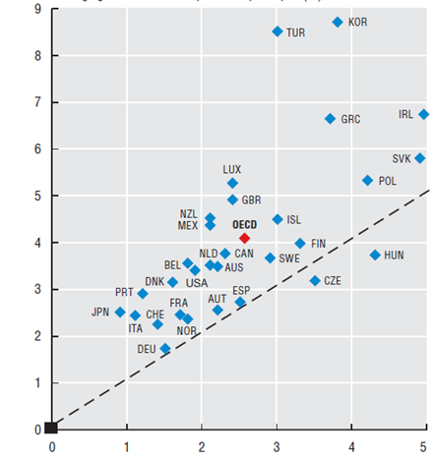
Brecha 2: Disponibilidad y actividad
Crecimiento anual real en el gasto en salud per cápita y PIB, 1997-2007
Crecimiento anual del gasto en salud per cápita (%)
Fuente: OCDE Health at a Glance 2009.
Crecimiento promedio anual del PIB per cápita (%)

Slide 16
Brecha 2: Disponibilidad y actividad
MÉDICOS POR CADA MIL HABITANTES EN PAÍSES DE LA OCDE, 2013
2013
2000
Promedio OCDE: 3.3 por mil
22.8 trabajadores por 10,000 habitantes mínimo
34.5 x 10,000 adecuado
México supera los 59.4 trabajadores por 10,000.
Fuente: Global Health Workforce Alliance. WHO 2013.
Fuente: OECD Health at a Glance 2015.
Notes:
¿ Números de la OCDE o de la OMS?: No hay número mágico

Slide 17
Brecha 2: Disponibilidad y actividad
PROPORCIÓN DE MÉDICOS GENERALISTAS
EN RELACIÓN AL TOTAL DE MÉDICOS
Generalistas incluye a médicos especialistas (GPs/medicina familiar) y no especialistas
FUENTE: OCDE Health Workforce Policies in OECD Countries, 2016.
17

Slide 18
Brecha 2: Disponibilidad y actividad
Actualmente existen más médicos especialistas en México en comparación con médicos generales y familiares.
TOTAL DE MÉDICOS EN CONTACTO CON EL PACIENTE, SECTOR PÚBLICO
172,613
185,504
186,493
194,717
204,782
Nota: Incluye médicos generales, médicos familiares, médicos especialistas y médicos en formación.
Fuente: Dirección General de Información en Salud, Secretaría de Salud. Cierre 2014.
Notes:
La proporción de especialistas/médicos generales ha cambiado en el tiempo: Hoy tenemos más especialistas que generalistas

Slide 19
Brecha 2: Disponibilidad y actividad
DISTRIBUCIÓN DE MÉDICOS ENTRE NIVELES DE ATENCIÓN
FUENTE: DGIS, CUBOS DINAMICOS, 2014
19

Slide 20
Brecha 2: Distribución de recursos humanos entre niveles de atención
DISTRIBUCIÓN DE ENFERMERAS ENTRE NIVELES DE ATENCIÓN
FUENTE: DGIS, CUBOS DINAMICOS, 2014
20

Slide 21
Brecha 2: Disponibilidad y actividad
PORCENTAJE DE MÉDICOS EN CONTACTO CON EL PACIENTE EN UNIDADES DE PRIMER NIVEL, 2014
OPS. Manual pa la medición y monitoreo de indicadores de metas regionales para los recursos humanos en salud. Un compromiso compartido. Washington DC: Pan American Health Organization. 2011.
Notes:
Sólo cuatro Estados cumplen con el porcentaje de médicos en primer nivel recomendado por la OPS

Slide 22
Brecha 2: Disponibilidad y actividad
ENFERMERAS PRACTICANTES, PAÍSES DE LA OCDE, 2000 Y 2013 O AÑO MÁS RECIENTE
(por 1,000 habitantes)
Promedio OCDE
Nota: 1. Incluyen las enfermeras que trabajan en la administración, como educadores, investigadores, etc. (lo que agrega un 5-10% más de médicos). 2. Los datos de Chile se refieren a enfermeras con licencia de práctica. 3. Austria reporta únicamente las enfermeras que trabajan en algún hospital. 2000: Las cifras de Sudáfrica son del 2001, las de Noruega y Japón de 2002, las de Irlanda y Portugal del 2004 y Nueva Zelanda de 2005. 2013: Las cifras de Brasil pertenecen al 2010, las de Grecia de 2011, Dinamarca, Finlandia, Suecia, Japón y Bélgica son de 2012.
Fuente: OECD Health Statistics disponible en http://dx.doi.org/10.1787/health-data-en
22

Slide 23
Brecha 2: Disponibilidad y actividad
RAZÓN DE ENFERMERAS/MÉDICOS POR ENTIDAD FEDERATIVA, 2014
Recomendado
OPS. Manual pa la medición y monitoreo de indicadores de metas regionales para los recursos humanos en salud. Un compromiso compartido. Washington DC: Pan American Health Organization. 2011.
FUENTE: DGIS, CUBOS DINAMICOS, 2014
* Excluye estudiantes, pasantes y médicos en labores administrativas
23
Notes:
Sólo en cuatro Estados se cumplen con la razón de enfermeras/médicos recomendada para el primer nivel de atención por OPS

Slide 24
Brecha 2: Disponibilidad y actividad
DENSIDAD DE MÉDICOS POR NIVEL TERRITORIAL 2013
13
FUENTE: OCDE Health Workforce Policies in OECD Countries, 2016.
24

Slide 25
Brecha 2: Disponibilidad y actividad
DENSIDAD POBLACIONAL EN ZONAS PREDOMINANTEMENTE RURALES
FUENTE: OCDE Health Workforce Policies in OECD Countries, 2016.
25

Slide 26
Brecha 2: Disponibilidad y actividad
REMUNERACIÓN DE MÉDICOS,
RELACIÓN CON EL SALARIO PROMEDIO NACIONAL
Rango de salario promedio en cada país
Australia ¹
Austria
Bélgica ²
Canadá
República Checa ¹
Dinamarca
Estonia
Finlandia
Francia
Alemania
Grecia
Hungría
Irlanda
Israel
Italia
Luxemburgo
México
Países Bajos
Noruega
Polonia
Eslovaquia
Eslovenia
España
Reino Unido ³
 |  | Asalariado |  |  |  | Auto-empleado
FUENTE: OCDE Health at a glance 2015.
26

Slide 27
Brecha 2: Disponibilidad y actividad
CRECIMIENTO EN LA REMUNERACIÓN DE
ESPECIALISTAS Y GENERALISTAS, 2005-213
FUENTE: OCDE Health at a Glance 2015.
27

Slide 28
Brecha 2: Disponibilidad y actividad
REGULACIÓN DE LA PRACTICA DUAL EN PAÍSES OCDE
SIEMPRE PERMITIDO | SE PERMITE EN CIERTOS CASOS | NO PERMITIDO
Austria | Canadá | Alemania
Bélgica | Grecia | Hungría
Chile | Irlanda | Islandia
República Checa | Corea | Italia
Dinamarca | Japón | Luxemburgo
Finlandia | Polonia | Suecia
Francia | Portugal
Israel | Eslovenia
México | España
Países Bajos | Estados Unidos
Nueva | Zelanda
Noruega
Suiza
Reino Unido
FUENTE: OCDE Health Workforce Policies in OECD Countries, 2016.
28

Slide 29
VARIACIÓN EN PRODUCTIVIDAD EN PRIMEL NIVEL DE ATENCIÓN
Brecha 2: Disponibilidad y actividad
Consultas por Médico/día
Percentil 75 (25.05) de la
máxima productividad
observada (33.4)
(Yucatán )
Fuente: DGIS, Cubos Dinámicos, 2013
**No incluye estudiantes, pasantes ni médicos en labores administrativas
29
Notes:
Con una productividad de 17.1 consultas sólo tendríamos 8 Estados deficitarios en médicos para atender el primer nivel

Slide 30
Mapas y brechas
Brecha 3
Salud
Demanda
Actividad
DisponibilidadRH
Formación RH
Necesidad vs demanda
Actividad vs disponibilidad
Perfil vs formación
Productividad
BRECHAS
30

Slide 31
Brecha 3: Formación de recursos humanos
GRADUADOS DE MEDICINA EN PAÍSES DE LA OCDE, 2013 O AÑO MÁS RECIENTE
(por 100,000 habitantes)
Promedio OCDE
Nota: Islandia, Austria y Francia son datos del 2012, mientras que las cifras de Dinamarca, Finlandia, Bélgica, Nueva Zelanda, Chile, Corea y Japón son de 2014. Cabe mencionar que las cifras de Dinamarca pueden estar sobre estimadas si incluyen a médicos que estudiaron en el extranjero ya que se refiere a nuevos doctores con permiso de practicar.
Fuente: OECD Health Statistics disponible en http://dx.doi.org/10.1787/health-data-en
31

Slide 32
EGRESO PREGRADO MEDICINA 2005-13
 | 2005 | 2006 | 2007 | 2008 | 2009 | 2010 | 2011 | 2012 | 2013
Australia | 1 798 | 1 884 | 2 117 | 2 389 | 2 361 | 2 662 | 3 011 | 3 179 | 3 573
Austria | 1 569 | 1 456 | 1 835 | 1 814 | 1 726 | 1 466 | 1 413 | 1 170 | ..
Belgium | 763 | 681 | 732 | 758 | 851 | 980 | 1 125 | 1 180 | 1 176
Canada | 1 878 | 1 957 | 2 047 | 2 122 | 2 339 | 2 449 | 2 533 | 2 641 | 2 662
Chile | 746 | 750 | 664 | 815 | 1 101 | 936 | 1,077 | 1,355 | 1,036
Czech Republic | 1 069 | 1 041 | 1 108 | 1 163 | 1 319 | 1 458 | 1 460 | 1 591 | 1 338
Denmark | 1 152 | 1 122 | 1 192 | 1 121 | 1 204 | 1 210 | 1 179 | 1 039 | 1 032
Estonia | 106 | 128 | 106 | 112 | 120 | 149 | 125 | 147 | 144
Finland | 337 | 395 | 367 | 546 | 500 | 603 | 621 | 790 | 624
France | 3 441 | 3 354 | 3 843 | 4 202 | 4 429 | 4 689 | 5 646 | 5 883 | ..
Germany | 8 870 | 8 724 | 9 574 | 9 857 | 10 069 | 9 894 | 9 572 | 9 587 | 9 801
Greece | 1 472 | 1 635 | 1 599 | .. | .. | .. | .. | .. | ..
Hungary | 1 151 | 1 069 | 1 005 | 960 | 923 | 1 040 | 1 148 | 1 374 | 1 496
Iceland | 44 | 40 | 36 | 49 | 37 | 44 | 44 | 49 | ..
Ireland | 594 | 641 | 726 | 673 | 722 | 785 | 738 | 781 | 931
Israel | 312 | 310 | 296 | 325 | 300 | 314 | 377 | 304 | 408
Italy | 6 415 | 6 143 | 6 816 | 6 796 | 6 682 | 6 732 | 6 699 | 6 631 | 6 735
Japan | 7 392 | 7 639 | 7 647 | 7 434 | 7 561 | 7 619 | 7 631 | 7 501 | 7 639
Korea | 4 363 | 3 973 | 4 354 | 4 454 | 4 449 | 4 064 | 3 992 | 4 096 | 4 009
Mexico | 11 638 | 10 619 | 11 936 | 12 912 | 12 631 | 12 812 | 13 231 | 13 618 | 11 716
Netherlands | 1 756 | 1 842 | 2 019 | 2 022 | 2 075 | 2 276 | 2 456 | 2 467 | 2 422
New Zealand | 297 | 287 | 284 | 308 | 337 | 317 | 351 | 348 | 379
Norway | 467 | 461 | 497 | 496 | 516 | 551 | 568 | 619 | 578
Poland | 2 349 | 2 308 | 2 550 | 2 727 | 2 788 | 3 081 | 3 349 | 3 549 | 3 757
Portugal | 736 | 812 | 1 029 | 1 101 | 1 126 | 1 262 | 1 287 | 1 394 | 1 426
Slovak Republic | 557 | 509 | 535 | 458 | 421 | 577 | 590 | 621 | 690
Slovenia | 162 | 128 | 129 | 174 | 162 | 229 | 206 | 266 | 245
Spain | 4 064 | 3 951 | 3 841 | 3 922 | 3 882 | 4 299 | 4 199 | 4 457 | 4 770
Sweden | 805 | 910 | 932 | 950 | 993 | 969 | 1 010 | 1 126 | 986
Switzerland | 622 | 594 | 612 | 667 | 729 | 813 | 744 | 782 | 786
Turkey | 4 494 | 4 532 | 4 899 | 4 872 | 4 753 | 5 087 | 5 138 | 4 981 | 4 949
United Kingdom | 6 820 | 7 390 | 7 520 | 8 115 | 8 210 | 8 490 | 8 435 | 8 840 | 8 450
United States | 18 516 | 18 635 | 19 140 | 19 532 | 20 555 | 20 469 | 21 522 | 21 799 | 22 963
FUENTE: OCDE Health Statistics, 2015.
32

Slide 33
Brecha 3: Oferta educativa en Medicina
NO. DE EGRESADOS POR ESCUELAS
PORCENTAJE DE PROGRAMAS ACREDITADOS
NO. DE ESCUELAS
NO. DE EGRESADOS
Total:
96
38
58
Fuente: ANUIES/COMAEM 2015
33

Slide 34
Brecha 3: Oferta educativa en Enfermería
NO. DE EGRESADOS POR ESCUELAS
PORCENTAJE DE PROGRAMAS ACREDITADOS
NO. DE ESCUELAS
NO. DE EGRESADOS
53
104
Total:
157
Fuente: ANUIES/COPAES 2015
34

Slide 35
PAÍS DE ORIGEN EN MÉDICOS EXTRANJEROS, EUA, RU, NZ
Estados Unidos (2013) |  |  | Reino Unido (2014) |  |  | Nueva Zelanda (2014)
Total | 214 438 |  | Total | 48 766 |  | Total | 6 298
OCDE | 50 856 |  | OCDE | 10 225 |  | OCDE | 4 144
México | 10501 |  | Irlanda | 1859 |  | Reino Unido | 2608
Canadá | 8444 |  | Alemania | 1347 |  | Australia | 401
Reino Unido | 4707 |  | Grecia | 1162 |  | Estados Unidos | 373
India | 47 271 |  | India | 16 833 |  | Sudáfrica | 720
Filipinas | 11 973 |  | Pakistán | 5 275 |  | India | 468
Pakistán | 11 779 |  | Nigeria | 2 189 |  | Sri Lanka | 138
Granada | 8 847 |  | Egipto | 1 718 |  | Irak | 104
Dominica | 8 072 |  | Sudáfrica | 1 424 |  | Pakistán | 76
Rep Dominicana. | 6 302 |  | Sri Lanka | 1 354 |  | China | 75
Rusia | 5 925 |  | Irak | 1 343 |  | Fiji | 68
China | 5 442 |  | Rumania | 848 |  | Bangladesh | 51
Egipto | 4 366 |  | Sudán | 729 |  | Egipto | 51
Siria | 3 852 |  | Bangladesh | 536 |  | Rusia | 45
FUENTE: OCDE Health Workforce Policies in OECD Countries, 2016.
35

Slide 36
3. Disponibilidad y formación de especialistas
Diagnóstico general: recursos humanos / visión internacional
Indicadores OCDE 2013 (o año más reciente)
Tipo de profesional | Por cada | OCDE | México
Médicos | 1,000 habitantes | 3.3 | 2.2
Ginecólogos y Obstetras | 100,000 mujeres | 27.3* | 33.8*
Cambio 2000-2011 |  | 1.7 | 4.5
Psiquiatras | 100,000 habitantes | 15.6* | 1.2*
Enfermeras (Salud mental) | 100,000 habitantes | 50* | 3*
Médicos pasantes | 100,000 habitantes | 11.5 | 9.9
Médicos pasantes | 1,000 doctores | 33.7* | 55*
Enfermeras | 1,000 habitantes | 9.1 | 2.6
Enfermeras/ médicos |  | 2.8 | 1.2
Enfermeras pasantes | 100,000 habitantes | 47 | 11
Enfermeras pasantes | 1,000 enfermeras | 53.7* | 39.6*
Nota: *Corresponden a datos del año 2011.
Fuente: OCDE Health at a glance 2015.

Slide 37
3. Disponibilidad y formación de especialistas
Fuente: DGIS, 2014.
37
Notes:
La concentración de especialistas se da en unos cuantos Estados

Slide 38
3. Disponibilidad y formación de especialistas
Diagnóstico general: distribución estatal de médicos, 2014
Estado | Cardiólogos | Psiquiatras | Oncólogos | Endocrinólogos | Geriatras
Distrito Federal | 471 (30.1%) | 465 (34.4%) | 387 (33.2%) | 135 (32.9%) | 61 (31.0%)
Jalisco | 108 | 87 | 73 | 29 | 9
México | 90 | 97 | 47 | 27 | 27
Veracruz | 67 | 41 | 37 | 12 | 9
Guanajuato | 73 | 36 | 38 | 12 | 3
Nuevo León | 79 | 75 | 33 | 21 | 7
Tamaulipas | 53 | 31 | 37 | 9 | 7
Coahuila | 53 | 34 | 31 | 11 | 9
Sonora | 52 | 55 | 34 | 14 | 3
Puebla | 48 | 44 | 41 | 16 | 13
Chihuahua | 42 | 36 | 29 | 10 | 2
Baja California | 33 | 24 | 30 | 7 | 5
Yucatán | 34 | 20 | 21 | 10 | 3
Michoacán | 29 | 29 | 39 | 12 | 2
Sinaloa | 34 | 29 | 25 | 14 | 1
Chiapas | 33 | 15 | 27 | 8 | 1
San Luis potosí | 27 | 25 | 12 | 8 | 3
Tabasco | 37 | 32 | 22 | 5 | 5
Durango | 24 | 23 | 17 | 4 | 2
Aguascalientes | 20 | 18 | 19 | 6 | 3
Morelos | 22 | 13 | 21 | 5 | 2
Oaxaca | 19 | 9 | 24 | 8 | 2
Guerrero | 15 | 8 | 24 | 7 | 4
Hidalgo | 12 | 17 | 5 | 3 | 2
Nayarit | 10 | 10 | 14 | 3 | 2
Zacatecas | 16 | 9 | 8 | 2 | 2
Baja California Sur | 12 | 10 | 9 | 3 | 0
Querétaro | 15 | 23 | 24 | 4 | 0
Quintana Roo | 12 | 6 | 6 | 0 | 0
Colima | 11 | 11 | 18 | 2 | 1
Tlaxcala | 8 | 7 | 5 | 2 | 5
Campeche | 5 | 11 | 9 | 1 | 2
Nacional | 1564 | 1350 | 1166 | 410 | 197
38
Fuente: Dirección General de Información en Salud, Secretaria de Salud.

Slide 39
3. Disponibilidad y formación de especialistas
Aspirantes inscritos al ENARM contra aspirantes seleccionados
ENARM: Examen Nacional de Aspirantes a Residencias Médicas.
Fuente: Comisión Interinstitucional para la Formación de Recursos Humanos para la Salud (CIFRHS).

Slide 40
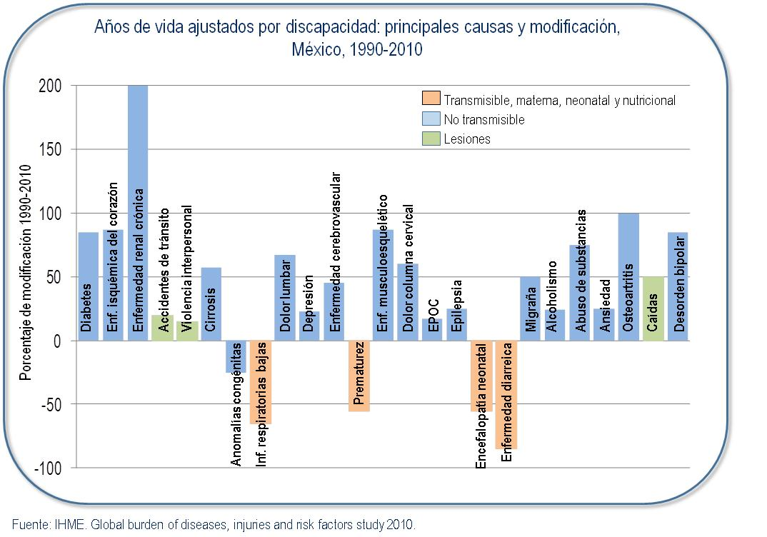
3. Disponibilidad y formación de especialistas
Distribución de médicos por especialidad y perfil epidemiológico
sector público, 2014
Fuente: IHME. Global burden of diseases, injuries and risk factors study 2010.
Fuente: Dirección General de Información en Salud, Secretaria de Salud.
Notes:
1/ incluye oftalmólogos, otorrinolaringólogos, dermatólogos, psiquiatras, endocrinólogos, gastroenterólogos, proctólogos, reumatólogos y otras especialidades.

Slide 41
3. Disponibilidad y formación de especialistas
INSCRIPCIÓN EN PROGRAMAS DE POSGRADO,
PEDIATRÍA VS GERIATRÍA, CANADA
FUENTE: OCDE Health Workforce Policies in OECD Countries, 2016.
41

Slide 42
3. Disponibilidad y formación de especialistas
RANQUEO DE PERCEPCIÓN DE PRESTIGIO Y ESTILO DE VIDA POR ESPECIALIDAD
FUENTE: OCDE Health Workforce Policies in OECD Countries, 2016.
42

Slide 43
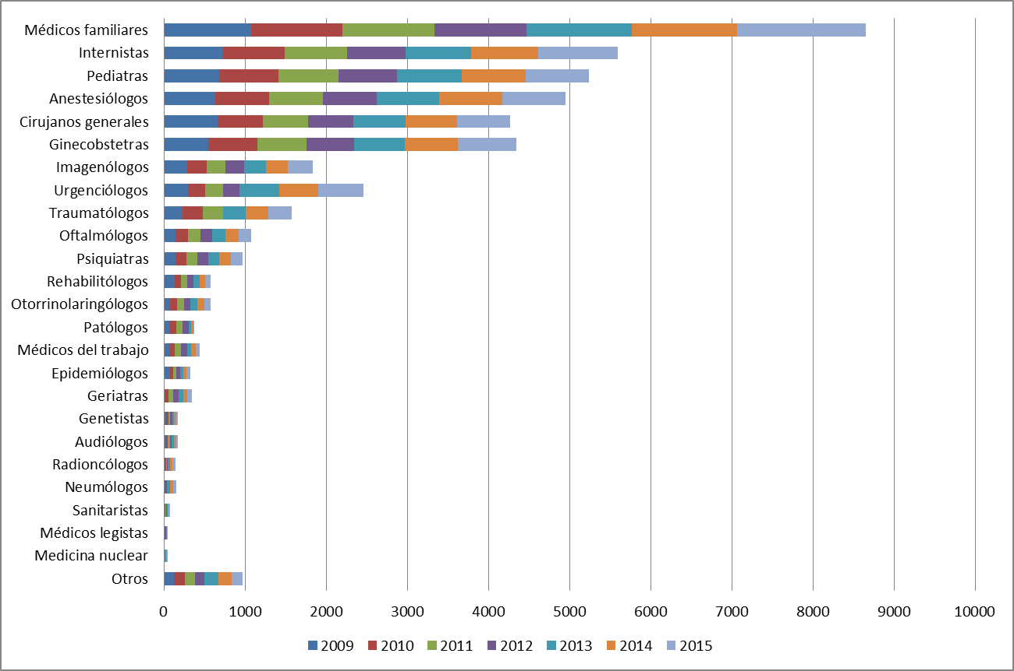
3. Disponibilidad y formación de especialistas
Plazas ofertadas de residencia para realizar especialidad médica, 2009 - 2015
Fuente: ENARM Resultados 2009 - 2015
43

Slide 44
3. Disponibilidad y formación de especialistas
Sistema Nacional de Residencias Médicas
Distribución de residentes por institución, 2015
25 467 residentes
82 cursos de especialidad
50 de 80 escuelas avalan desde 1 hasta 78 cursos
26 cursos de entrada directa: 6.959 lugares promedio para seleccionados del ENARM
2 de entrada mixta y 54 cursos de entrada indirecta
Fuente: Dirección General de Calidad y Educación en Salud,
Secretaría de Salud.
44

Slide 45
4. Consideraciones finales
Necesidades
Carga y demanda
Modelo de
atención
Intervenciones
Otros recursos
Producción de servicios
para responder adecuadamente a la
demanda poblacional por atención.
Mercado educativo
Volumen y tipo de formación que los recursos humanos reciben en las instituciones formadoras
Mercado laboral
Capacidad de las instituciones para emplear personal
Esquemas que garanticen condiciones adecuadas de trabajo y desempeño
45

Slide 46
4. Consideraciones finales
Mapa de carga de la enfermedad
Perfil de necesidades
Carga de la DM
Comparación entre estados
Mapa de demanda y producción de servicios
Volumen de demanda y producción en el primer nivel
Comparación entre estados
Mapa de disponibilidad de RH
Distribución por zona geográfica, tipo de unidad y categoría
Comparación entre estados
Mapa de Producción de RH
Volumen de Producción
(primer ingreso y egresos)
Comparación entre estados
AJUSTE DE BRECHAS ENTRE MAPAS
Política de recursos humanos orientada a corregir las tres grandes desviaciones
  Número
  Perfil
  Distribución
46

Slide 47
4. Consideraciones finales
Gasto total en salud
Requiere disponibilidad de recursos humanos
Nivel: ¿en qué
proporción
están cubiertos
los costos?
Intervenciones
Profundidad:
¿qué prestaciones
están incluidas?
Amplitud: ¿quién está asegurado?
47

Slide 48
Brechas en la disponibilidad de recursos humanos en salud
Reto de Salud Global
15 de junio , 2016

